Slide 1



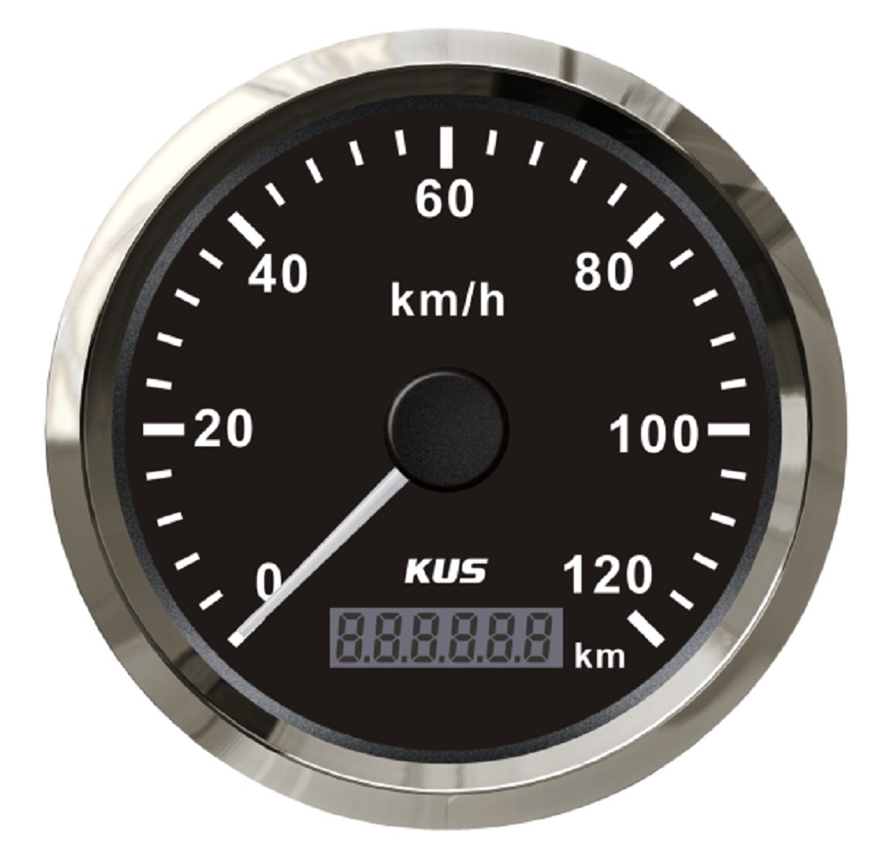


- 8 000 km
par an
« PETIT ROULEUR »
COMMUNIQUÉ MARCHÉ DES PROFESSIONNELS N°68
SIMPLIFICATION DES PROCESS
DE L’OPTION « PETIT ROULEUR »
Pour rappel, lorsqu’un client effectue moins de 8 000 km par an avec son véhicule, il peut bénéficier de l’avantage tarifaire de -10% chaque année au titre de l’option « petit rouleur », sous réserve de déclarer annuellement son kilométrage.
A compter de septembre 2020, les clients Pros ayant souscrit un contrat
Assurance Auto des Professionnels avec cette option pourront, sous conditions, bénéficier d’un process simplifié dès la troisième déclaration de leur kilométrage.
Pour tout savoir sur cette nouveauté, nous vous invitons à prendre connaissance des informations ci-après. Bonne lecture !
SOMMAIRE
Rappel des grands principes de l’option « PETIT ROULEUR »
Grands principes du nouveau process retenu
planning de mise en place de ces évolutions
1
Juillet 2020
N° 68
Marketing – Offre des Professionnels
Document à usage interne – ne pas diffuser

Slide 2



1
Rappel des grands principes
de l’option « PETIT ROULEUR »
RAPPEL DU PRINCIPE DE L’OPTION « petit rouleur »
Pour bénéficier de l’avantage tarifaire de -10% chaque année à titre du « petit rouleur », il faut que le client :
  effectue moins de 8 000 km chaque année avec son véhicule,
  déclare annuellement son kilométrage.
Process de déclaration du kilométrage par le client :
  à la souscription du contrat auto avec l’option
  (= lors de la validation de l’opération en production),
  Puis, une fois par an, à chaque date anniversaire du contrat.
      ZOOM SUR LE MODE DE CALCUL DE LA DATE ANNIVERSAIRE DU CONTRAT
      CAS 1 => Si la souscription a lieu entre le 1er février et le 30 septembre :
      J = Date de souscription = date anniversaire = date de déclaration du kilométrage compteur
      CAS 2 => Si la souscription a lieu entre le 1er octobre et le 31 janvier :
      J = Date anniversaire retenue = 30 septembre
Dispositif ACTUEL de récupération
du kilométrage compteur
  À J-15 : Opération de mailing (courrier postal) invitant le client à renseigner son kilométrage
  À J+8 : Relance par mailing (courrier postal) pour l’ensemble des clients n’ayant pas déclaré leur kilométrage
POUR RAPPEL
En PJ ci-après,
le mode d’emploi à suivre par le conseiller pour la mise à jour du kilométrage de son client dans l’outil de souscription BPCE IARD.
      Ces courriers peuvent générer des appels
      sans valeur pour les réseaux, et plus particulièrement pour le cas 2 où tous les courriers partent le 15 septembre
2
Juillet 2020
N° 68
Marketing – Offre des Professionnels
Document à usage interne – ne pas diffuser

Slide 3


2
Grands principes du nouveau process retenu
2 process vivent en parallèle
Plus de recueil du kilométrage compteur pour les clients qui déclarent moins 8000 kms depuis au moins 2 ans
  Information donnée au client, à la date anniversaire de souscription de l’option, du kilométrage à ne pas dépasser
  Contrôle du kilométrage compteur au moment du sinistre
  (mise en production 1er semestre 2021) :
   Analyse automatique du kilométrage au moment du sinistre alertant les réseaux si le kilométrage compteur à ne pas dépasser n’a pas été respecté : tous les dépassements constatés seront transmis aux réseaux via un fichier.
  => Les Caisses devront réaliser un avenant et supprimer l’option « PETIT ROULEUR».
2. Maintien du recueil du kilométrage compteur pour les autres clients avec l’envoi d’un courrier
Objectif : limiter la sollicitation
des Caisses d’Epargne et simplifier l’option
« PETIT ROULEUR » d’un point de vue client
IMPACTS SUR LE PARCOURS CLIENT du process 1
Parcours d’un client ayant l’option « petit rouleur » avec en violet précisées les nouvelles étapes :
N
N+1 et N+2
Souscription par le client d’un contrat Auto Pro BPCE IARD
avec l’option « petit rouleur »
Envoi au client du courrier habituel existant
pour déclaration de son kilométrage
(cf. courrier et process décrit dans le zoom
de la partie 1 de ce communiqué)
N+4 et les années suivantes
Application
désormais
automatique
de la remise
« petit rouleur »
Si ≤ 8 000 KM => Maintien
remise « petit rouleur »
N+3
Envoi du courrier
« KM à ne pas dépasser »
Envoi du courrier « Bonne nouvelle » annonçant qu’il n’est plus nécessaire
de faire un déclaration annuelle
et l’informant du kilométrage max
à ne pas dépasser en N+4
Remise automatique et contrôle du kilométrage compteur uniquement en cas de sinistre et lors d’une opération de remplacement
Bon à savoir : Concernant le process de déclaration, il faut raisonner par contrat et non par client : en effet, un client peut tout à fait avoir un véhicule dans l’ancien process et un autre véhicule dans le nouveau process.
3
Juillet 2020
N° 68
Marketing – Offre des Professionnels
Document à usage interne – ne pas diffuser

Slide 4
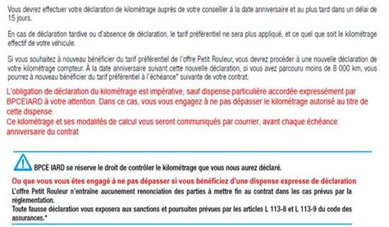
IMPACTS SUR Les conditions générales
  Les Conditions Générales seront impactées
  de ces évolutions :
  cf. corrections apportés en rouge dans la copie d’écran ci-contre
3
planning de mise en place de ces évolutions
Septembre 2020
Evolution des CG Auto Pro CE intégrant les évolutions de process « petit rouleur »
1^{ers} envois des courriers « bonne nouvelle » avec info Km max à ne pas dépasser pour les clients concernés + envoi des courriers habituels pour les autres clients ne bénéficiant pas de la « bonne nouvelle »
Septembre 2021
Début des envois des courriers « KM à ne pas dépasser »
1er semestre 2021
Mise en place du contrôle du kilométrage compteur au moment du sinistre
Envoi d’un fichier aux Caisses d’Epargne pour les informer d’un dépassement du kilométrage
=> Objectif : déclencher une révision du contrat si le kilométrage est dépassé
4
Juillet 2020
N° 68
Marketing – Offre des Professionnels
Document à usage interne – ne pas diffuser

